Slide 1
সু-স্বাগতম
লাল গোলাপের শুভেচ্ছা

Slide 2
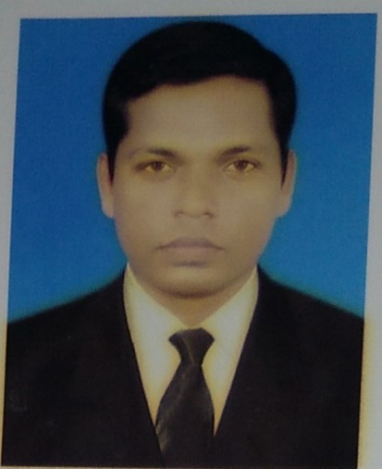
শিক্ষক পরিচিতি:
মো: ইমরান হোসেন
সহকারী শিক্ষক (আই সি টি)
মীর আব্দুল মজিদ উচ্চ বিদ্যালয়
ডামুড্যা, শরীয়তপুর।
মোবাইল নাম্বার:০১৮৪৯২৩৩৪১৮

Slide 3
পাঠ পরিচিতি:
শ্রেণি: নবম-দশম
বিষয়: তথ্য ও যোগাযোগ প্রযুক্তি
অধ্যায়: প্রথম
শিরোনাম : তথ্য ও যোগাযোগ
প্রযুক্তি এবং আমাদের বাংলাদেশ।

Slide 4
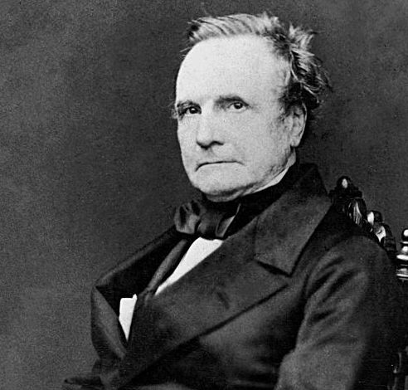
নাম:চার্লস ব্যাবেজ
জন্ম:২৬ডিসেম্বর,১৭৯১
মৃত্যু:১৮অক্টোবর,১৮৭১
কৃত্তিত্ব: আধুনিক কম্পিউটারের জনক।
Notes:
চার্লস ব্যাবেজ

Slide 5
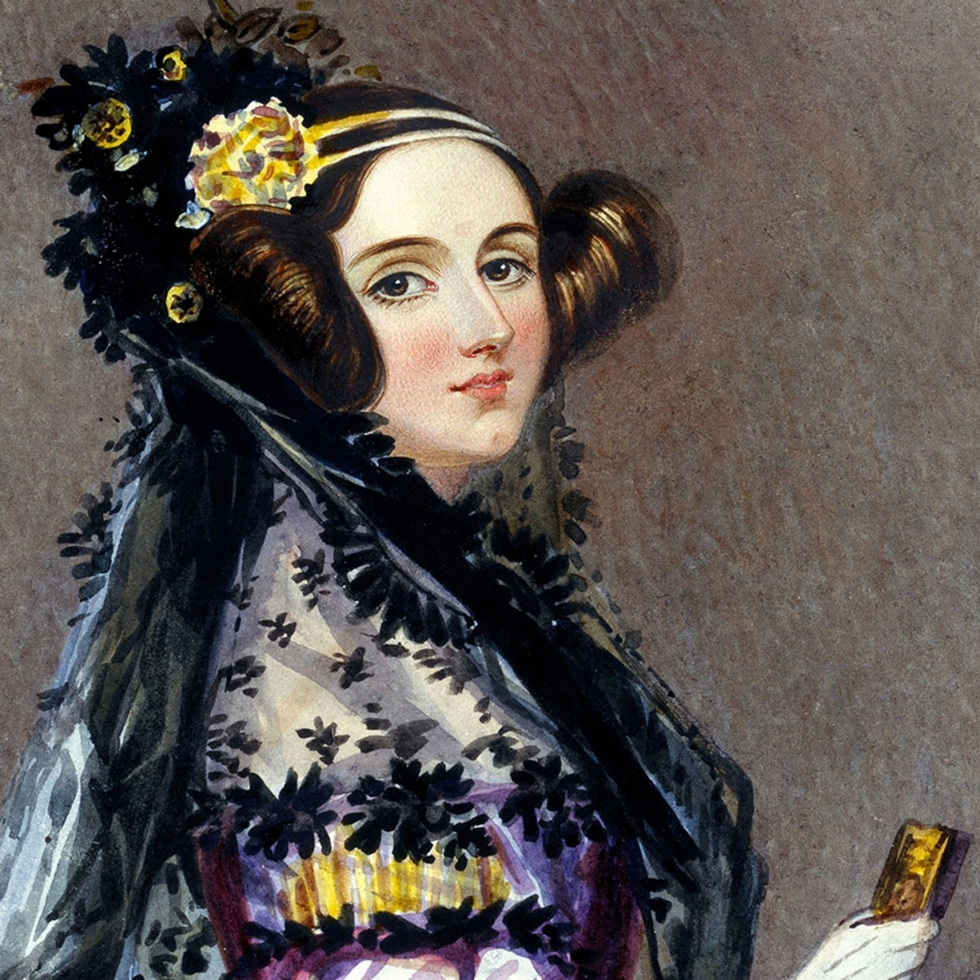
নাম:অ্যাডা লাভলেস
জন্ম:১০ডিসেম্বর,১৮১৫
মৃত্যু:২৭নভেম্বর,১৮৫২
কৃত্তিত্ব: প্রোগ্রামিং ধারণার প্রবর্তক।

Slide 6
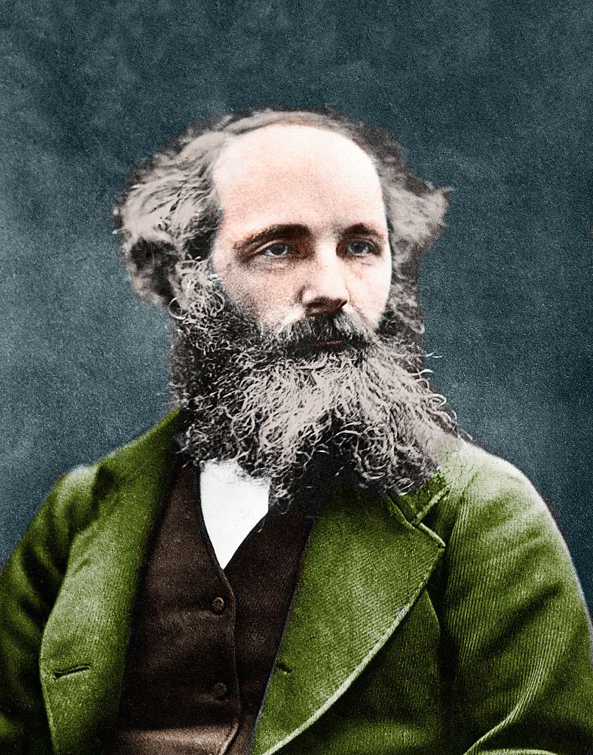
নাম: জেমস ক্লার্ক ম্যাক্সওয়েল
জন্ম: ১৩জুন,১৮৩১
মৃত্যু: ৫নভেম্বর,১৮৭৯
কৃত্তিত্ব: তড়িত চৌম্বকীয়
বলের ধারণার প্রবর্তক।

Slide 7
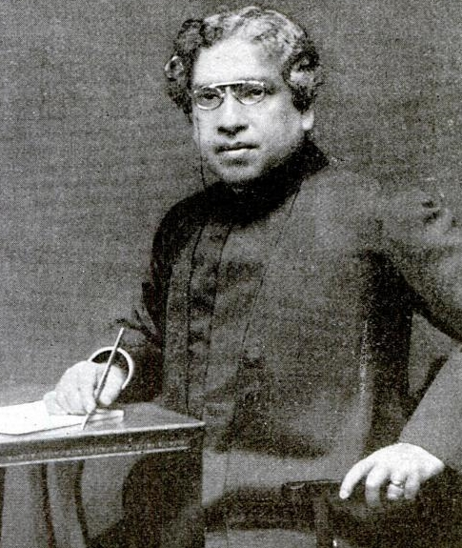
নাম: জগদীশ চন্দ্র বসু
( বাঙালি বিজ্ঞানী )
জন্ম: ৩০নভেম্বর,১৮৫৮
মৃত্যু: ২৩নভেম্বর,১৯৩৭
কৃত্তিত্ব: বিনা তারে বার্তা প্রেরণে প্রথম।

Slide 8
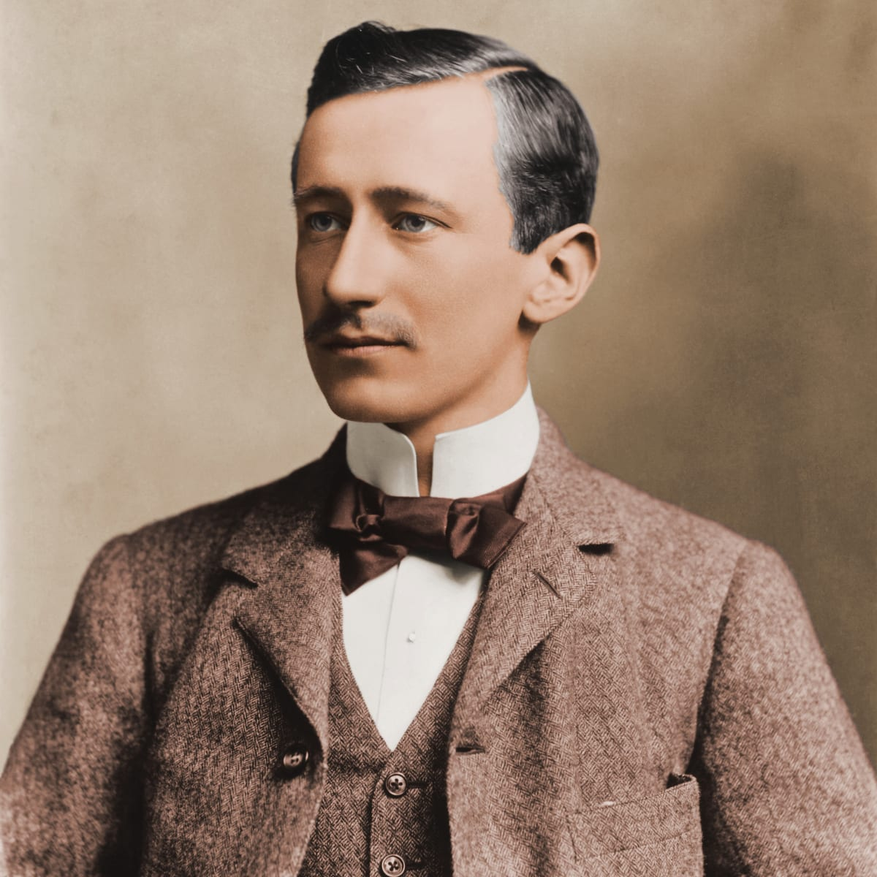
নাম: গুগলিয়েলমো মার্কনি
জন্ম: ২৫এপ্রিল,১৮৭৪
মৃত্যু:২০জুলাই,১৯৩৭
কৃত্তিত্ব: রেডিও আবিস্কারের জনক।

Slide 9
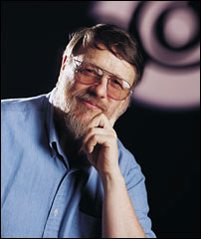
নাম: রেমন্ড স্যামুয়েল টমলিনসন
জন্ম: ২৩এপ্রিল,১৯৪১
মৃত্যু: ৫মার্চ,২০১৬
কৃত্তিত্ব: ই-মেইল আবিস্কারের জনক।

Slide 10
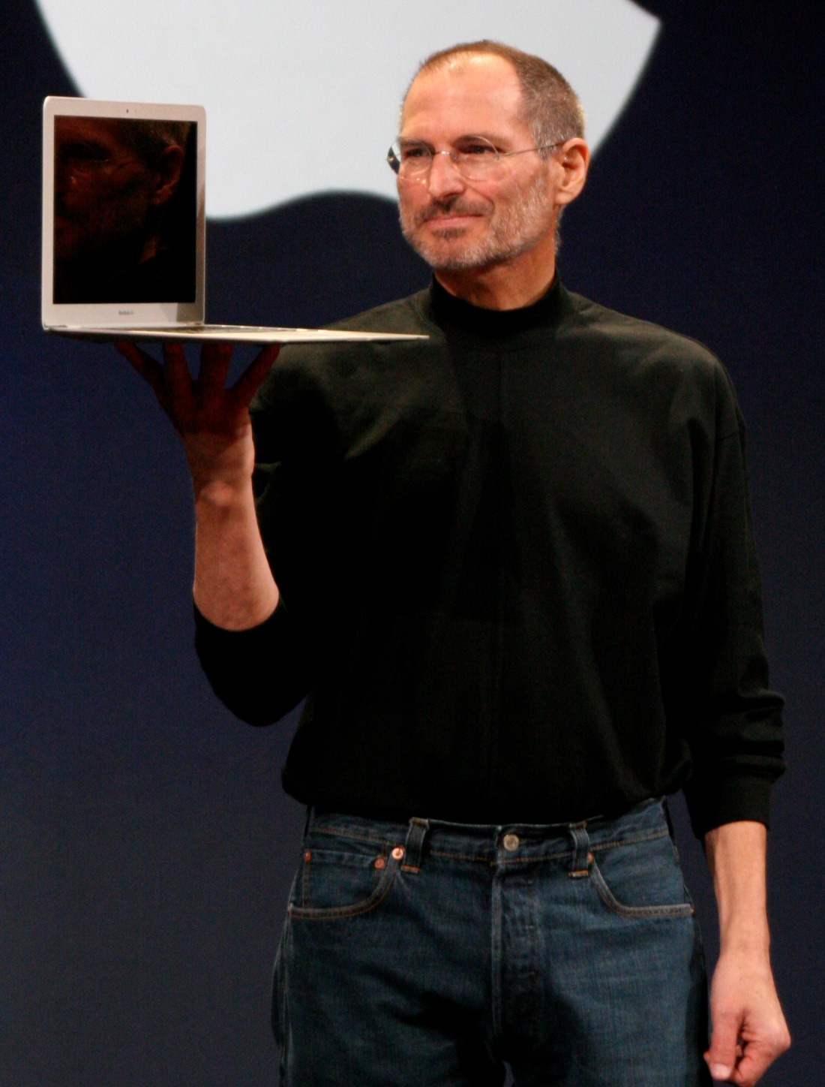
নাম: স্টিভ জবস
জন্ম:২৪ফেব্রুয়ারি,১৯৫৫
মৃত্যু:৫অক্টোবর,২০১১
কৃত্তিত্ব: অ্যাপল কম্পিউটার ও আই ফোন আবিস্কারের জনক।

Slide 11
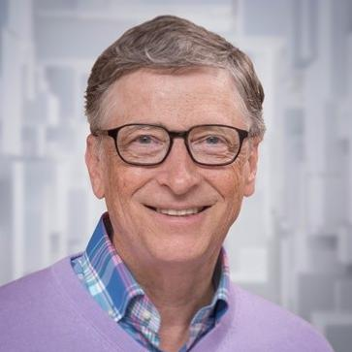
নাম: উইলিয়াম হেনরি ‘বিল’ গেটস
জন্ম: ২৮অক্টোবর,১৯৫৫
মৃত্যু: ----------
কৃত্তিত্ব: উইন্ডোজ অপারেটিং সিস্টেম আবিস্কারের জনক।

Slide 12
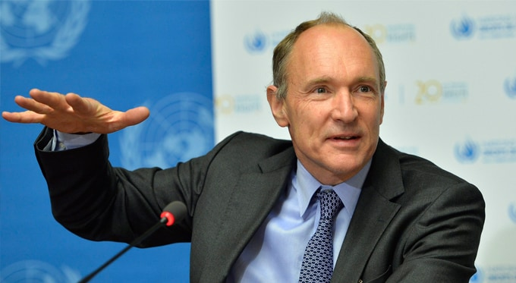
নাম: স্যার টিমোথি জন
‘টিম বার্নাস-লি’
জন্ম:৮জুন,১৯৫৫
মৃত্যু: ----------
কৃত্তিত্ব: ওয়ার্ল্ড ওয়াইড
ওয়েব (www)এর জনক।

Slide 13
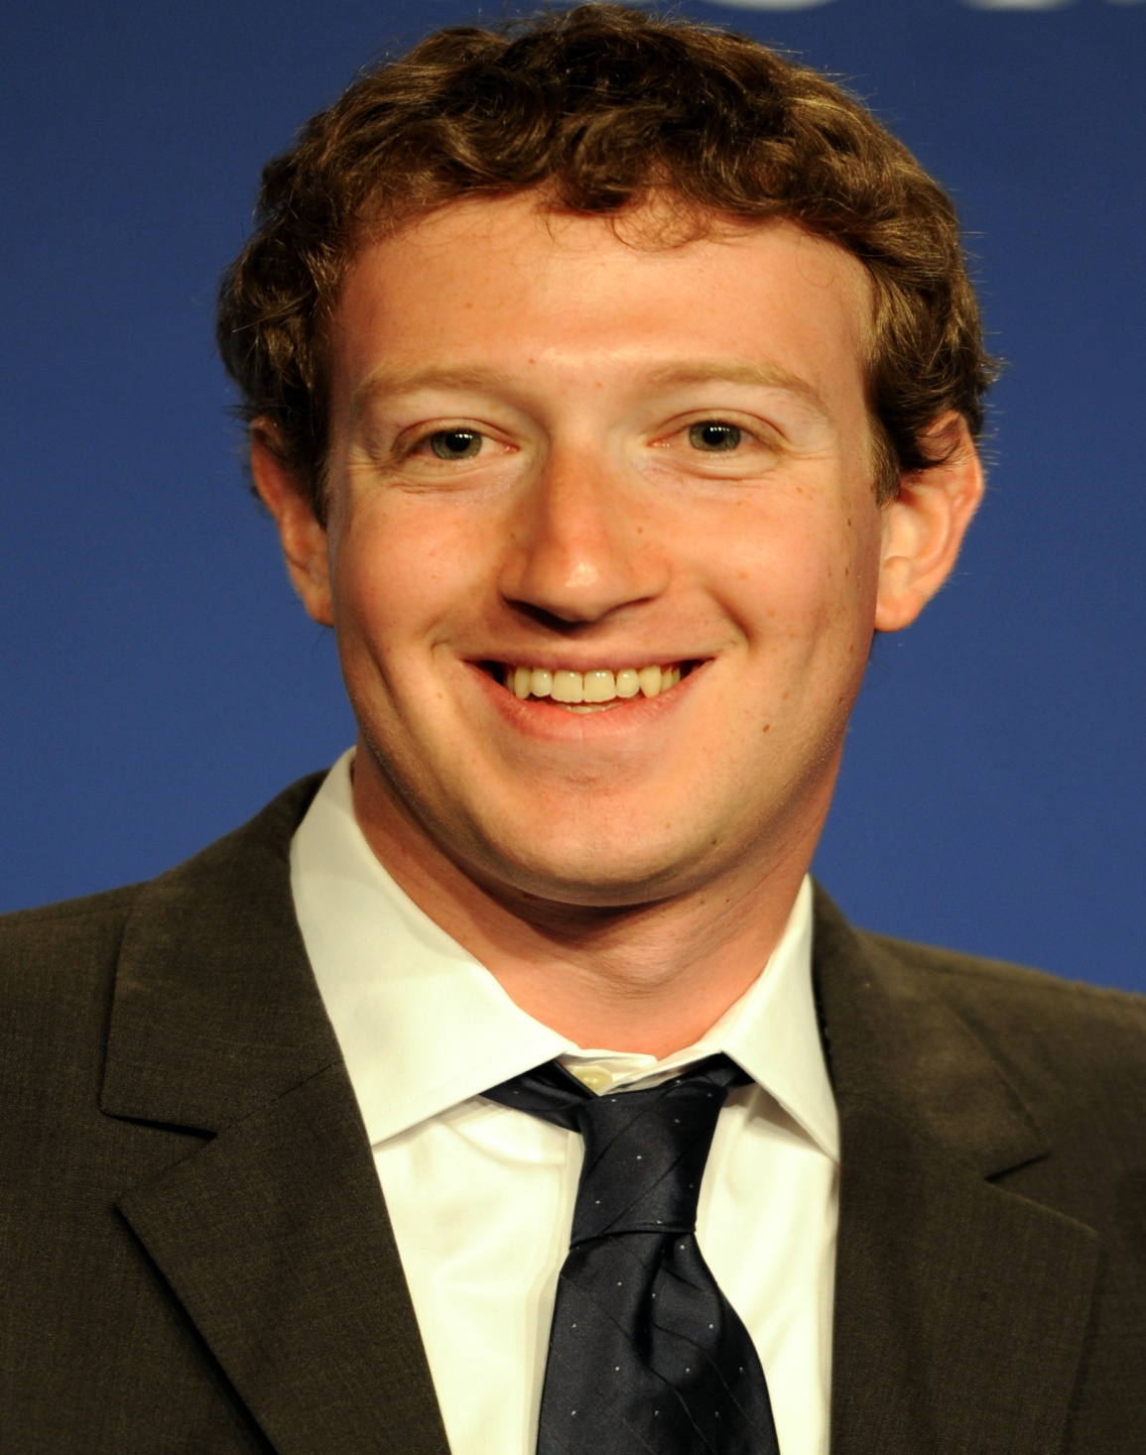
নাম: মার্ক জুকারবার্গ
জন্ম: ১৪মে,১৯৮৪
মৃত্যু: ----------
কৃত্তিত্ব:‘ফেসবুক’এর জনক।

Slide 14
নবম-দশম শ্রেণির ছাত্র-ছাত্রীদের জন্য (ICT)বিষয়ের প্রথম অধ্যায়ের তথ্য ও যোগাযোগ প্রযুক্তির বিকাশে উল্লেখযোগ্য ব্যক্তিত্ব।
“সমাপ্ত”

